Slide 1
Die Google Story

Slide 2
Übersicht Die Google Story
Relevanz in Suchmaschinen
Google
Status vor Google
Mission
Finanzierungsschritte
Der taube Robot
Relevanz suchen
Funktionsweise einer Suchmaschine
Relevanz verkaufen
Google Profit

Slide 3
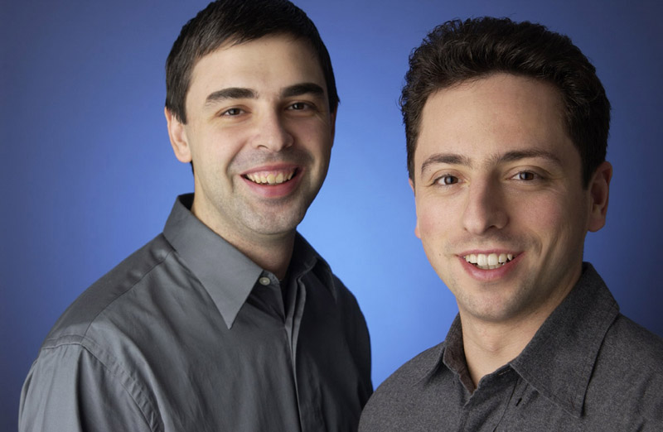
Google Die Google Story
Larry Page Sergej Brin
7. Sept. 1998
Google Inc.
PageRank – Citation Index – Qualität der Suchergebnisse
Wider die Lügen im Hyperraum – Ranking nach Relevanz

Slide 4
Status vor Google Die Google Story
Vor 1998:
Websites wurden ausgelesen und gelistet
oder
In Verzeichnissen erfasst (YAHOO!)
Relevanz der Ergebnislisten: Null.
Für AltaVista, Lycos, Excite oder YAHOO! war Suchtechnologie ein Randgebiet
Ziel: Werbeeinnahmen von Dotcom- Unternehmen, Vermietung von Werbeplätzen

Slide 5
Mission Die Google Story
Die besten Ergebnisse auf Suchanfragen liefern.
Höchste Relevanz für den Suchenden.
Google konzentrierte sich auf Suchtechnik
Download und Indizierung des gesamten WorldWideWeb (GOOGOL)
10¹⁰⁰

Slide 6
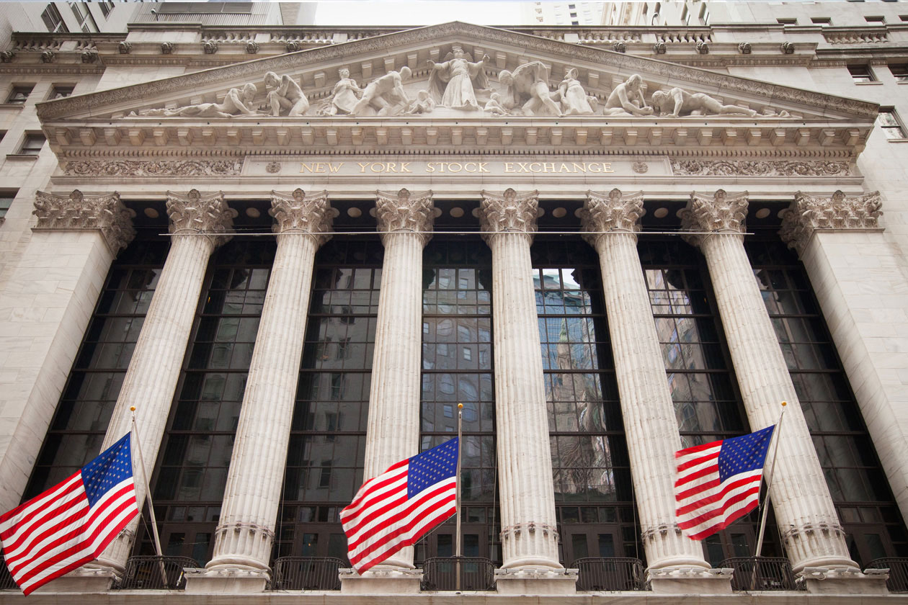
Finanzierungsschritte Die Google Story
Business Angel:
Andreas (Andy) von Bechtolsheim
(SUN-Microsystems, Granite)
100.000 $ + Chariton 100.000$ (1998)
Venture Capital:
Kleiner Perkins, Sequoia:
Je 12,5 Mio. $ (1999)
Berater: Jeff Bezos (Amazon)
„An Geld nicht interessiert“
Börsengang 2004
Wert aktuell > 1,1 Billion $

Slide 7
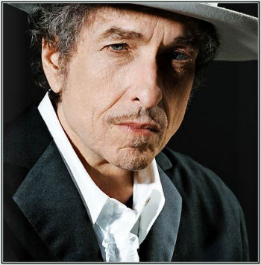
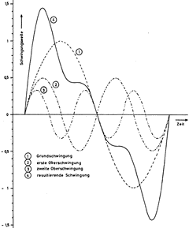
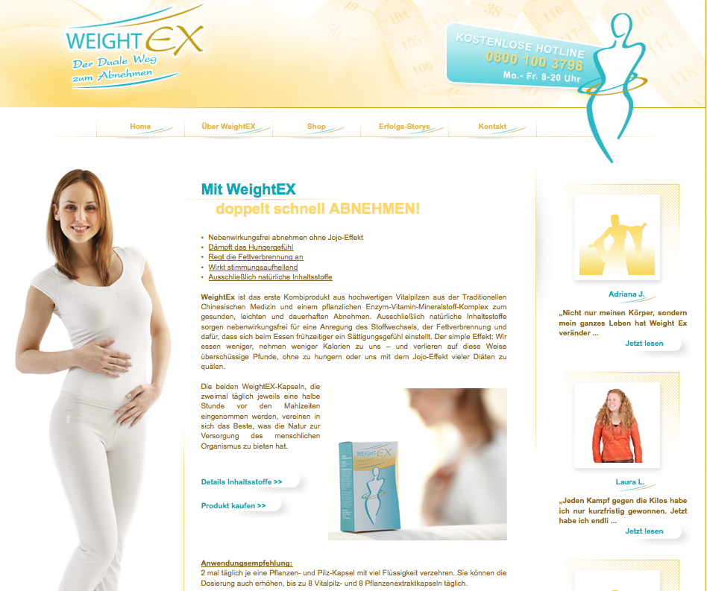
Der taube Robot Die Google Story
Usability
Findability
Website
Quelltext
Notes:
Erklärung der Janus-Strategie als Kanalarbeiter-Strategie. Unten laufen die Daten über das Internet und der Robot versucht sich dazu oben die Stadt vorzustellen.

Slide 8
Relevanz suchen Die Google Story
Ted Nelson: Hyperlink
Tim Berners-Lee: Hypertext Markup Language (HTML)
Larry Page: PageRank
„BackRub“ (1997)
Bewertung der Hyperlinks

Slide 9
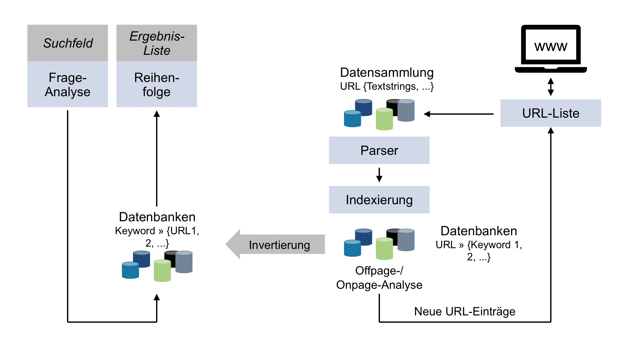
Funktionsweise einer Suchmaschine Die Google Story
Funktionsweise einer Suchmaschine

Slide 10
Relevanz verkaufen
Relevanz verkaufen
Google Story
Anzeigenrang
Qualitäts-
faktor
Max. CPC
Relevanz
Notes:
Aufgaben fürs Publikum:
Berechne den Anzeigenrang
Bestimme die Position

Slide 11
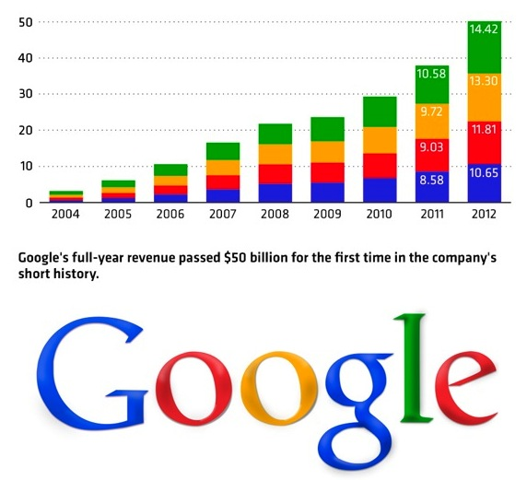
Google Profit Die Google Story
160 Mrd. $ 2019

